Slide 1
清 华 紫 光 教 育 机 构
Tsing UNIS Education Institution Introduction
紫光“6+1”大学生能力提升数据库

Slide 2
大学生能力提升数据库：结构图
1=一个国内权威大学生专项能力评测与测试系统
6=六个精心打造的能力提升专题库
研究生能力提升专题库
自我评测与分析建议系统
大学生能力提升数据库
研究生考试水平测试系统
公务员考试能力提升专题库
自我测试
公务员考试水平测试系统
资格考试能力提升专题库
个人测试分析报告
资格考试测试系统
高职高专能力提升专题库
个人提升发展建议
专业能力测试系统
就业能力提升专题库
就业能力测评系统
创业能力提升数据库
创业能力测评系统
Notes:
涵盖了大学生毕业时面临的公务员考试、研究生考试、就业、创业等主要分流方向。覆盖面广，实用性强

Slide 3
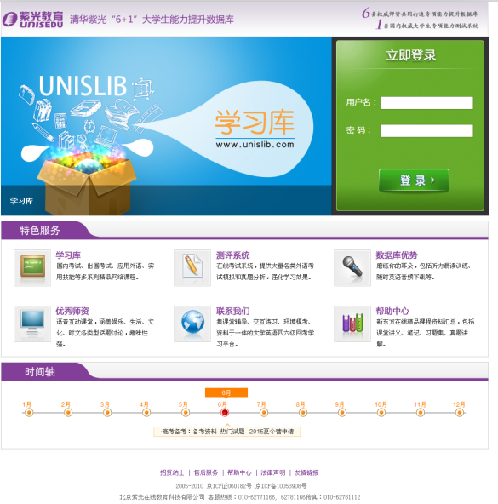
课程使用示范
登陆： http://www.unislib.com/ 点击“登陆” 即可进入学习与测试平台

Slide 4
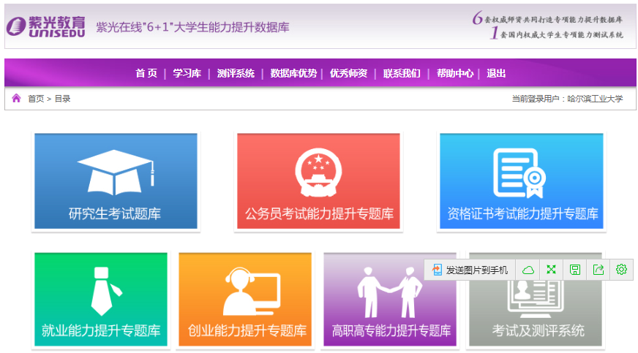
课程使用示范
进入登录页面后，如下图：

Slide 5
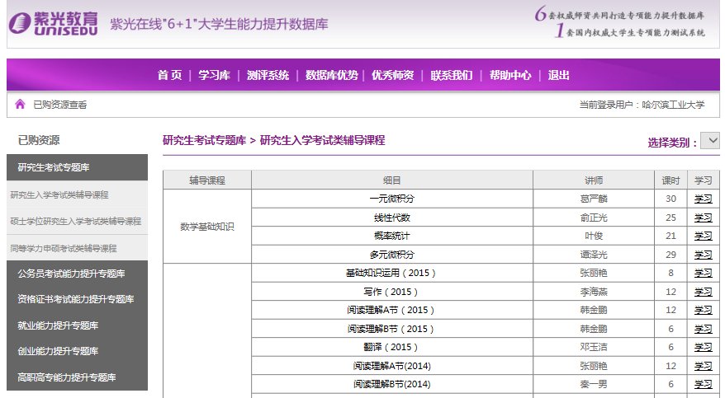
课程使用示范
进入学习与测试平台页面后，点击相应要学习的版块，进入如下页面：

Slide 6
课程使用示范
左边六项为紫光.6+1.大学生能力提升数据库的六个学习库，点击相应学习库，选择课程，进入学习页面，可看课程。

Slide 7
课程使用示范
视频+板书课件

Slide 8
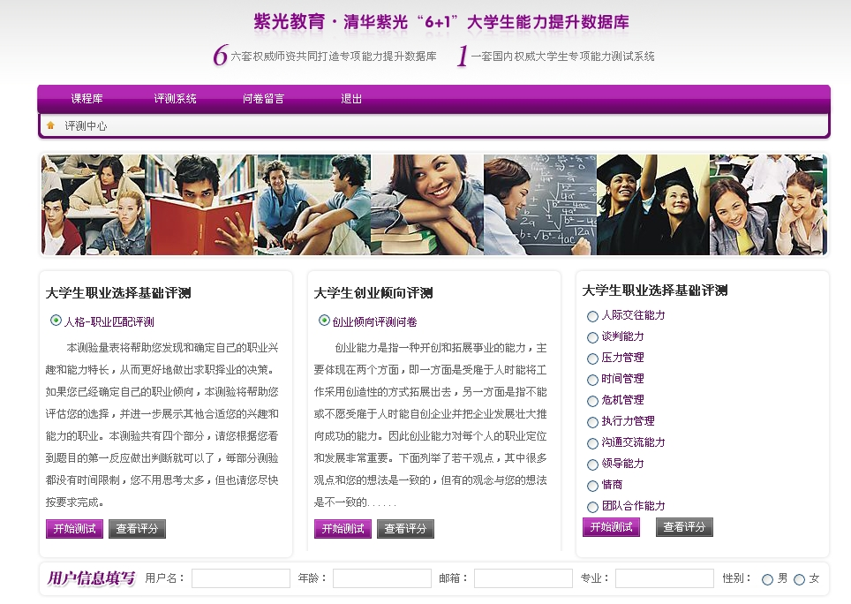
课程使用示范
在下方输入用户信息，点击“开始测试”即进入测试，完成后提交可查看测试结果。
在下方输入用户信息，点击“开始测试”即进入测试，完成后提交可查看测试结果。
在下方输入用户信息，点击“开始测试”即进入测试，完成后提交可查看测试结果。
在下方输入用户信息，点击“开始测试”即进入测试，完成后提交可查看测试结果。
在下方输入用户信息，点击“开始测试”即进入测试，完成后提交可查看测试结果。
在下方输入用户信息，点击“开始测试”即进入测试，完成后提交可查看测试结果。
在进入登录页面后，点击最后一项“考试及评测系统”进入评测页面
在下方输入用户信息，点击“开始测试”即进入测试，完成后提交可查看测试结果。

Slide 9
课程使用示范
谢谢！

